Slide 1
HTML – Imágenes, tablas, listas
Material de:
https://www.w3schools.com/html/
Notes:
1

Slide 2
HTML Imágenes – Usando algo de style
Anteriormente hemos visto como incluir imagenes en nuestro documento HTML.
Hay varias maneras de manipular caracteristicas de las imagenes (como el tamaño)
Manera más “eficiente”:
<img src="url" alt="some_text" style="width:width;height:height;">
Notes:
2

Slide 3
HTML Imágenes – Usando algo de style
¿Por qué esta…
<img src="url" alt="some_text" style="width:204px;height:284px;">
…es más eficiente que esta?
<img src=“url" alt=“some_text" width=“204" height=“284">
Notes:
3

Slide 4
HTML Imágenes – Usando algo de style
Si se cambia las caracteristicas del estilo (algo que se puede hacer de manera interna o externa como veremos más adelante con CSS) las imagenes sin “style” se veran modificadas.
<!DOCTYPE html> <html> <head> <style> img { width:100%; } </style> </head> <body>
<img src="html5.gif" alt="HTML5 Icon" style="width:128px;height:128px;"> <img src="html5.gif" alt="HTML5 Icon" width="128" height="128"> </body> </html>
Notes:
4

Slide 5
HTML Imágenes en otras localizaciones
No hace falta tener la imagen descargada en la misma carpeta donde tengas el html, puedes indicar una ruta. También se puede utilizar una imagen almacenada en cualquier web:
<img src="/images/html5.gif" alt="HTML5 Icon" style="width:128px;height:128px;">
<img src="https://www.w3schools.com/images/w3schools_green.jpg" alt="W3Schools.com">
Notes:
5

Slide 6
HTML Links y imagenes
Anteriormente hemos visto como utilizas imagenes y links (etiquetas <img> y <a>
¿Cómo podemos usar un imagen como link? Combinando ambas etiquetas:
<a href="default.asp">
<img src="smiley.gif" alt="HTML tutorial" style="width:42px;height:42px;border:0;">
</a>
Notes:
6

Slide 7
HTML Imágenes de fondo
Las imagenes de fondo se definen como un atributo del elemento BODY.
<body background = "test.png">
O definiendo estilos en el elemento BODY
<body style="background-image:url('Home-blog.jpeg')">
Notes:
7

Slide 8
HTML - TABLAS
Las tablas se definen con la etiqueta <table>
Cada fila de la table se define con la etiqueta <tr>
Los encabezados de la table se definen con la etiqueta <th>
Las celdas de datos se definen con la etiqueta <td>
Notes:
8

Slide 9
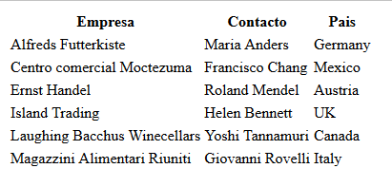
HTML - TABLAS
Notes:
9

Slide 10
HTML - TABLAS
<table>
<tr>
<th>Empresa</th>
<th>Contacto</th>
<th>Pais</th>
</tr>
<tr>
<td>Alfreds Futterkiste</td>
<td>Maria Anders</td>
<td>Germany</td>
</tr>
</table>
Notes:
10

Slide 11
HTML - TABLAS
Para subdividir una columna usamos el atributo colspan:
<table style="width:100%"> <tr> <th>Name</th> <th colspan="2">Telephone</th> </tr> <tr> <td>Bill Gates</td> <td>55577854</td> <td>55577855</td> </tr> </table>
Notes:
11

Slide 12
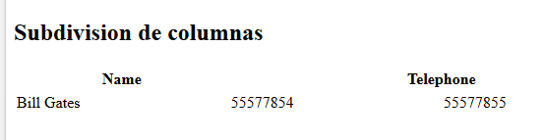
HTML - TABLAS
Para subdividir una columna usamos el atributo colspan:
Notes:
12

Slide 13
HTML - TABLAS
Para subdividir una fila usamos el atributo rowspan:
<table style="width:100%"> <tr> <th>Name:</th> <td>Bill Gates</td> </tr> <tr> <th rowspan="2">Telephone:</th> <td>55577854</td> </tr> <tr> <td>55577855</td> </tr> </table>
Notes:
13

Slide 14
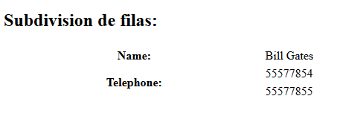
HTML - TABLAS
Para subdividir una fila usamos el atributo rowspan:
Notes:
14

Slide 15
HTML - TABLAS
Para añadir un titulo a una tabla usamos la etiqueta <caption>
<table>
<caption>Empresas top</caption>
<tr>
<th>Nombre Empresa</th>
<th>Contacto</th>
<th>Pais</th>
</tr>
Notes:
15

Slide 16
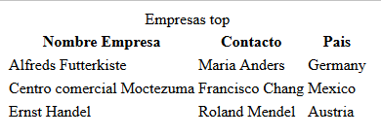
HTML - TABLAS
Para añadir un titulo a una tabla usamos la etiqueta <caption>
Notes:
16

Slide 17
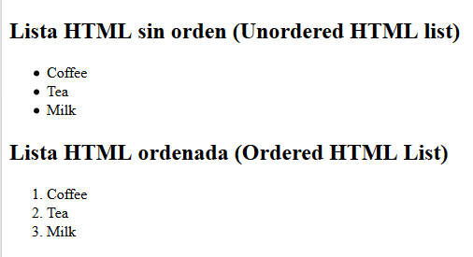
HTML - Listas
Podemos definer distintos tipos de listas en HTML:
Notes:
17

Slide 18
HTML – Listas sin orden
La lista sin orden (Unordered list) se define con la etiqueta <ul>.
Cada item de la lista se define con la etiqueta <li>.
<ul> <li>Coffee</li> <li>Tea</li> <li>Milk</li> </ul>
Notes:
18

Slide 19
HTML – Listas sin orden
Se puede cambiar la manera de representar la lista (usar puntos, cuadrados, circulos) cambiando atributos de estilos como veremos más adelante. A modo de ejemplo:
<ul style="list-style-type:square"> <li>Coffee</li> <li>Tea</li> <li>Milk</li> </ul>
Notes:
19

Slide 20
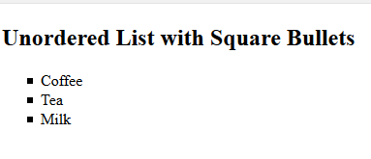
HTML – Listas sin orden
Se puede cambiar la manera de representar la lista (usar puntos, cuadrados, circulos) cambiando atributos de estilos como veremos más adelante. A modo de ejemplo:
Notes:
20

Slide 21
HTML – Listas ordenadas
La lista ordenada (ordered list) se define con la etiqueta <ol>.
Cada elemento de la lista se define con la etiqueta <li>
<ol> <li>Coffee</li> <li>Tea</li> <li>Milk</li> </ol>
Notes:
21

Slide 22
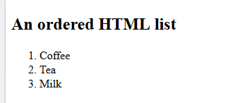
HTML – Listas ordenadas
La lista ordenada (ordered list) se define con la etiqueta <ol>.
Cada elemento de la lista se define con la etiqueta <li>
Notes:
22

Slide 23
HTML – Listas ordenadas
El atributo “type” define el tipo de marcador que va a usar la lista.
type = “1”: Por defecto, la lista será ordenada con números
type = “A”: Lista ordenada con letras mayúsculas
type = “a”: Lista ordenada con letras minúsculas
type = “I”: Lista ordenada con números romanos mayúsculas
type = “I”: Lista ordenada con números romanos minúsculas.
Notes:
23

Slide 24
HTML – Listas de descripción
Una lista de descripción es una lista de términos con una descripción de cada uno de ellos.
La lista de descripción se define con la etiqueta <dl>.
La etiqueta <dt> define el termino.
La etiqueta <dd> define la descripción.
Notes:
24

Slide 25
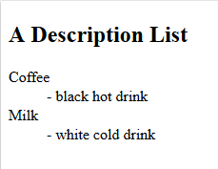
HTML – Listas de descripción
<dl> <dt>Coffee</dt> <dd>- black hot drink</dd> <dt>Milk</dt> <dd>- white cold drink</dd> </dl>
Notes:
25

Slide 26
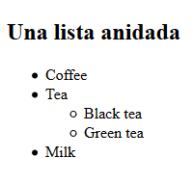
HTML – Listas anidadas
HTML permite anidar las listas (listas dentro de listas)
Notes:
26

Slide 27
HTML – Listas anidadas
HTML permite anidar las listas (listas dentro de listas)
<ul> <li>Coffee</li> <li>Tea <ul> <li>Black tea</li> <li>Green tea</li> </ul> </li> <li>Milk</li> </ul>
Notes:
27

Slide 28
HTML – Listas anidadas
HTML permite anidar las listas (listas dentro de listas)
Los items de las listas HTML tambien pueden contener más cosas aparte de nuevas listas, como imagenes, links, etc.
Notes:
28

